Slide 1
ФЕДЕРАЛЬНОЕ ГОСУДАРСТВЕННОЕ БЮДЖЕТНОЕ ОБРАЗОВАТЕЛЬНОЕ УЧРЕЖДЕНИЕ ВЫСШЕГО ОБРАЗОВАНИЯ «КРАСНОЯРСКИЙ ГОСУДАРСТВЕННЫЙ МЕДИЦИНСКИЙ УНИВЕРСИТЕТ ИМЕНИ ПРОФЕССОРА В.Ф. ВОЙНО-ЯСЕНЕЦКОГО» МИНИСТЕРСТВА ЗДРАВООХРАНЕНИЯ РОССИЙСКОЙ ФЕДЕРАЦИИ ФАРМАЦЕВТИЧЕСКИЙ КОЛЛЕДЖ
Лекция №5
«Сестринский уход за роженицей»
для обучающихся по специальности
34.02.01– Сестринское дело
Ерушина Т.Е.
Красноярск 2022

Slide 2
План лекции
• Сестринский процесс
• Методы обезболивания родов.
• Осложнения родов.
• Аномалии родовой деятельности.

Slide 3
Сестринский процесс
• При поступлении в родильный дом беременная направляется в сан. пропускник, где выявляется наличие инфекционных заболеваний. При наличии инфекционных заболеваний женщина определяется в обсервационное отделение, здоровые направляются в физиологическое отделение. Все поступившие проходят санитарную обработку, она включает: обработку НПО, очистительную клизму, душ, после этого роженица переодевается в стерильные рубашку, халат, косынку и переходит в смотровую родильного отделения.

Slide 4
В смотровой записывается история родов, проводится взвешивание, измерение роста, давления, температуры тела, пульса, берут анализы на группу крови, резус фактор, гемоглобин и проводят наружное акушерское исследование. Выслушивают сердцебиение плода, проводится вагинальное исследование.

Slide 5
ВЕДЕНИЕ I ПЕРИОДА РОДОВ(раскрытия)
• Наблюдение за роженицей в основном ведет акушерка. Она должна обращать внимание на общее состояние, жалобы роженицы, измерить каждые 2 часа пульс и давление, 2 раза в сутки измерять температуру тела. Осуществляется контроль за силой, частотой, регулярностью схваток; пользуясь 3 и 4 приемами Леопольда, уточняется отношение предлежащей части ко входу в малый таз.

Slide 6
Ведётся наблюдение за околоплодными водами (количеством, цветом, запахом); сердцебиениями плода. В норме количество сердечных сокращений плода 120-160 ударов. Отклонения в ту или иную сторону свидетельствуют о гипоксии. По назначению врача, для профилактики гипоксии, делается внутривенное вливание витамина «С», глюкозы, кокарбоксилазы. Контролирует своевременное опорожнение мочевого пузыря (каждые 2-3 часа).

Slide 7
Ведение II периода родов (изгнания)
• С момента врезывания головки приступают к приему родов. Роженицу переводят в родильный зал, переодевают, укладывают на родильный стол, обрабатывают НПО. Акушерка готовится к оказанию акушерского пособия, предварительно обработав руки как перед операцией, надевает стерильный халат, маску. Во время оказания пособия акушерка стоит справа от беременной.

Slide 8
Предупреждение преждевременного разгибания и быстрого продвижения головки.

Slide 9
Уменьшение напряжения промежности и заимствование тканей. Выведение головки плода вне потуги

Slide 10
Регуляция потуг. Выведение плечевого пояса и рождение плода.

Slide 11
Выведение плечевого пояса

Slide 12
Рождение плода

Slide 13
Ведение III периода родов (последового)
• Последовый период требует неотлучного присутствия врача и акушерки и проведения динамического наблюдения за состоянием роженицы. Измеряется пульс, давление, обращают внимание на цвет кожных покровов, слизистых.
• ОСНОВНОЙ ПРИНЦИП ВЕДЕНИЯ ПОСЛЕДОВОГО ПЕРИОДА – РУКИ ПРОЧЬ ОТ МАТКИ!!!

Slide 14
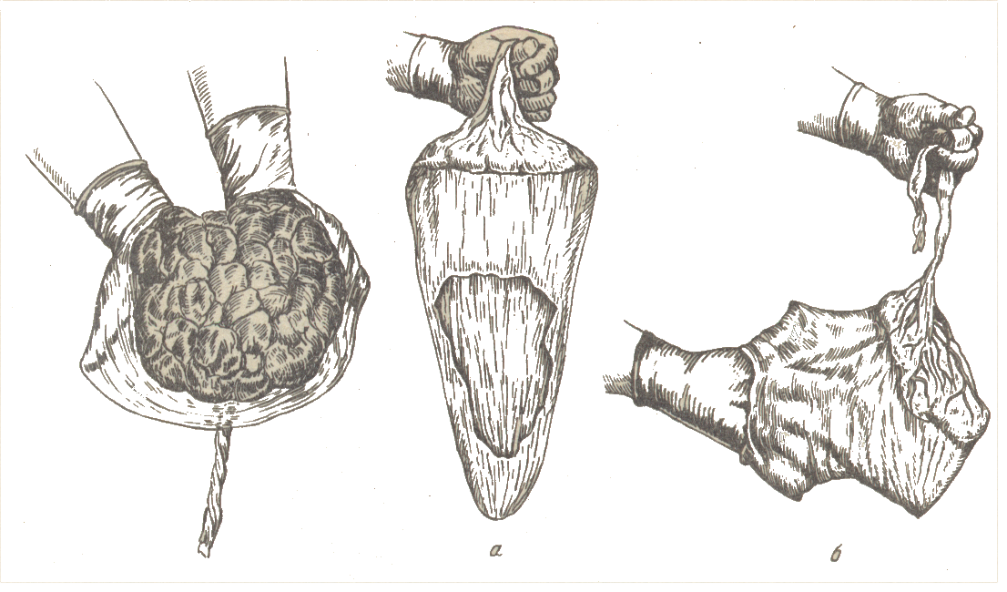
Под действием этих схваток плацента с оболочками отделяется от стенок матки и рождается наружу из полости матки.

Slide 15
Признаки отделения последа:
• Шредера – изменение формы и высоты стояния дна матки.
• Альфельда – удлинение внешнего отрезка
пуповины (зажим опускается на 10 - 12 см от половой щели).

Slide 16
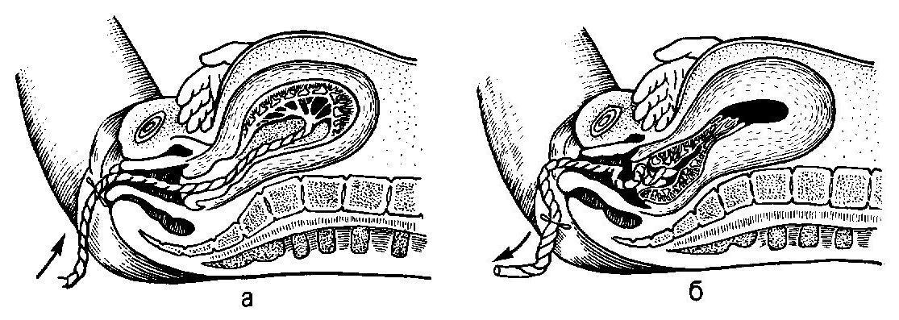
Признак Кюстнера-Чукалова – при нажиме ребром ладони над симфизом пуповина не втягивается, если плацента отделилась от стенки матки. (Нельзя тянуть пуповину, массажировать матку и т.д.!).

Slide 17
После рождения последа его детально осматривают для выявления разрывов и повреждений

Slide 18
Если плацента отделилась, но удалить ее не удается, выполняют приемы выделения последа.
• По методу Абуладзе
• Способ Гентера
• По Креде-Лазаревичу

Slide 19
Первичный туалет новорожденного
• При рождении плод называется новорожденным и оценивается по шкале Апгар на 1-й и 5-й минуте за 5 признаками:
• ЧСС - 2 балла
• Дыхание - 2 балла
• Цвет кожи - 2 балла
• Мышечный тонус - 2 балла
• Рефлексы - 2 балла
• После этого проводится первичный туалет новорожденного: очистка верхних дыхательных путей, обработка пуповинного остатка, взвешивание, измерение, обработка глаз и половых органов, подписка, а также оценка его доношености и зрелости.

Slide 20
Родовая боль, факторы, вызывающие боль во время схваток
• Раскрытие шейки матки
• Компрессия нервных окончаний
• Растяжение маточных связок

Slide 21
Методы обезболивания родов:
• медикаментозные
• немедикаментозные

Slide 22
Медикаментозные методы обезболивания родов, требования к ним
• Обезболивающий эффект
• Отсутствие отрицательного влияния на мать и плод
• Отсутствие отрицательного влияния на родовую деятельность
• Простота и доступность для всех родовспомогательных учреждений

Slide 23
Медикаментозные методы обезболивания родов, (препараты)
• Неингаляционные (системные) анестетики
• Ингаляционные анестетики
• Региональная анестезия

Slide 24
Немедикаментозные методы обезболивания родов
• Активное поведение роженицы во время 1 периода родов
• Музыка и аромотерапия эфирными маслами
• Душ, ванна, массаж

Slide 25
Уход за новорожденным
• При удовлетворительном состоянии плода при рождении его выкладывают на живот матери, протирают сухой пеленкой производится клеммирование пуповины через 1 мин и пересечение пуповины.

Slide 26
Уход за новорожденным
• При необходимости производится удаления слизи из ротовой полости .
• Одевается шапочка, носочки.
• Обеспечивается «тепловая цепочка»: ребенок укладывается на живот матери и накрывается вместе с ней одеялом. Контакт «кожа к коже» проводится до реализации сосательного рефлекса, но не меньше 30 мин.

Slide 27
Уход за новорожденным
• Контакт «кожа к коже» проводится до реализации сосательного рефлекса, но не меньше 30 мин.

Slide 28
Уход за новорожденным
• Через 30 мин проводится обработка пуповины.
• Ребенок свободно пеленается и находится вместе с матерью до перевода ее из родильного зала .
• ДО ЭТОГО МОМЕНТА НОВОРОЖДЕННЫЙ ИЗ РОДЗАЛА НЕ ВЫНОСИТСЯ!

Slide 29
Уход за новорожденным
• Оценка состояния новорожденного производится на 1-й и 5-й минуты по шкале Апгар.
• В первые 30 мин новорожденному измеряют температуру и записывают в карту развития новорожденного.
• В течение первого часа жизни ребенка проводят профилактику офтальмии 1% тетрациклиновой или 0,5% эритромициновой мазью.

Slide 30
ПЕРВЫЕ 2 ЧАСА ПОСЛЕ РОДОВ РОДИЛЬНИЦА И НОВОРОЖДЕННЫЙ НАХОДЯТСЯ В РОДЗАЛЕ, ЗАТЕМ ИХ ПЕРЕВОДЯТ В ПОСЛЕРОДОВОЕ ОТДЕЛЕНИЕ, ГДЕ ОЦЕНИВАЮТ СОСТОЯНИЕ КАЖДЫЕ 15 МИН. В ТЕЧЕНИЕ 2 ЧАСОВ

Slide 31
Осложнения беременности
• Предлежание плаценты
• Преждевременная отслойка нормально расположенной плаценты
• Аномалии родрвой деятельности

Slide 32
Предлежание плаценты
• ПРЕДЛЕЖАНИЕ ПЛАЦЕНТЫ – это неправильное её прикрепление какой –либо частью или полностью в области
нижнего сегмента матки.

Slide 33
Предлежание плаценты
• Наиболее часто является причиной кровотечения во II половине беременности и I периоде родов.
• Предлежание плаценты – это аномалия её расположения, при которой часть плацентарной ткани находится в области внутреннего зева, т.е. на пути рождающегося плода (0,5% всех родов).
• Полное (центральное) предлежание плаценты, когда плацента полностью перекрывает внутренний зев;
• Частичное – в области внутреннего зева находится нижний край плаценты;
• Низкое расположение – клиническая ситуация, при которой край плаценты находится на расстоянии менее 6-7см. от внутреннего зева (6-7 см условная граница)

Slide 35
Причины:
• Изменения в самом оплодотворенном яйце
• Воспалительные процессы в полости матки (хроническое воспаление эндометрия , рубцовые изменения в эндометрии после аборта ,операций на матке)
Факторы риска:
Возраст беременной, большое количество родов, рубец на матке, предлежание плаценты в анамнезе, многоплодная беременность, курение.

Slide 36
• Симптомы:
кровотечение возникает внезапно, без болевых ощущений, выделения могут прекратиться и возникнуть вновь. Сила кровотечения возрастает с началом родов. Для уточнения диагноза используют УЗИ( абдоминальное и влагалищное).
• Лечение: срочная госпитализация в стационар. При небольшом кровотечении проводят консервативную терапию: постельный режим, кровеостанавливающие средства, профилактику гипотрофии и гипоксии плода.
• Если кровотечение массивное, показана в экстренном порядке операция «кесарево сечение».

Slide 37
Диагностика
• Диагноз предлежания плаценты не представляет затруднений. Он основывается на данных анамнеза (кровянистые выделения во II половине беременности). Косвенным признаком является косое или поперечное положение плода, тазовое предлежание, высокое стояние предлежащей части плода над входом в малый таз. Уточнение диагноза с помощью УЗИ.

Slide 38
Влагалищное исследование при подозрении на предлежание плаценты производят только в стационаре при развёрнутой большой операционной, т.к. в момент исследования может возникнуть профузное кровотечение.
• При предлежании плаценты частично наблюдается гипоксия, гипотрофия плода.
• Родоразрешение путём кесарева сечения!

Slide 39
Неотложная доврачебная помощь: немедленная госпитализация в акушерский стационар!!!

Slide 40
Преждевременная отслойка нормально расположенной плаценты
Преждевременная отслойка нормально расположенной плаценты – это преждевременное отделение плаценты от стенок матки до рождения плода.
Причины:
• Поздние гестозы
• Артериальная гипертензия
• Острые инфекционные заболевания
• Травмы живота
• Короткая пуповина
• Многоводие, многоплодие и крупный плод, т.к. происходит перерастяжение матки.

Slide 42
При обширной отслойке (более 50%) появляются резкие боли по всему животу, тошнота, рвота, головокружение, потеря сознания. Матери угрожает гибель от кровотечения, а плоду от гипоксии.
• Лечение: Экстренно! Операция «кесарево сечение».
• При мертвом плоде проводят плодоразрушающую операцию.

Slide 43
Осложнения:
Геморрагический шок, ДВС- синдром, обширное кровоизлияние в стенку матки, матка Кувелера, ишемические некрозы внутренних органов.
Прогноз:
Перинатальная смертность составляет 30%.
Профилактика:
Раннее выявление и лечение гестозов, гипертонической болезни, хронических инфекций.

Slide 44
Аномалии родовых сил
• Слабость родовых сил
• Первичная – появилась в начале родов, схватки слабые, короткие, неэффективные, паузы продолжительные.
• Вторичная – вначале схватки сильные, далее ослабевают в результате утомления роженицы и истощения сократительной способности матки.
• Дискоординация родовой деятельности – сокращения матки начинаются не в верхнем, а в нижнем сегменте, несмотря на регулярные схватки, раскрытие зева происходит медленно, продвижение предлежащей части замедленно.
• Бурная (чрезмерная) родовая деятельность.

Slide 45
Контрольные вопросы для закрепления:
1. Клиника предлежания плаценты, преждевременной отслойки нормально расположенной плаценты
2. Профилактика преждевременной отслойки нормально расположенной плаценты, предлежания плаценты
3. Причины первичной и вторичной слабости родовой деятельности, современные методы лечения.

Slide 46
Спасибо за внимание!

